Slide 1
Acessórios e Argumentação de Vendas - Teams
Juliana Heleno
24/04/2026
Acessórios e Argumentação de Vendas - Teams

Slide 3
Nossos combinados
Manter a câmera ligada
Desligar
o áudio
Levantar a mão
e aguardar
(em caso de dúvida)

Slide 4
SUGESTÕES
Fazer uma intro melhor. Porque da venda do acessório e aparelhos? Porque faz sentido vender dentro de loja? Pensando na experiência do cliente e principalmente pelo resultado operacional da loja
Fazer uma puxada da casa conectada e depois entrar em detalhe nos acessórios, primeiro falando dos que tem maior giro e pós isso os de alto valor
Experiência e degustação
Processo de abordagem
Como lidar com as objeções do cliente? (material Roger)
Dicas para o fechamento (material Roger)
Proteção móvel / película
Estratégia do fabricante - Qual é a estrutura/portifolio de aparelhos que cada fabricante tem (arquivo panorama linhas)
Trazer uma parte dos produtos Claro, por exemplo o Troca e Clube
Praticar ancoragem de preço - Cliente chega na loja buscando o aparelho. Chega falando um valor e crava um valor e dentro disso usa toda a margem/ Falar de margem - Quando tem, usar, Quando não tem, usar outra abordagem

Slide 5
Para começar
Acessório não é detalhe.
É parte da solução.

Slide 6
E qual é o papel dos acessórios?
Acessório não é complemento aleatório.
Amplia a experiência;
Resolve o dia a dia;
Faz parte da solução que o cliente procura.

Slide 7
Por que acessórios são essenciais?
Mais valor por venda
Acessórios aumentam o ticket médio de forma natural e consultiva.
Mais satisfação do cliente
Clientes que levam um kit completo sentem que fizeram a escolha certa.
Mais personalização no atendimento
Cada cliente tem uma oportunidade de acessório. Identificar o perfil certo torna a oferta mais assertiva.

Slide 8
O foco do treinamento não está em oferecer mais produtos, mas em construir uma solução que faça sentido para o cliente.

Slide 9
Checklist rápido
Um atendimento completo começa antes, acontece durante e continua depois.
Lembre-se: Escutar, conectar e acompanhar faz toda a diferença na venda!

Slide 10
Antes do atendimento
Conhecer os acessórios e suas funções
Pensar em combinações (kits)
Revisar novidades e lançamentos
Antes mesmo do cliente chegar, você já precisa estar preparado.
Notes:
Facilitador:
Você conhece os acessórios que tem? Sabe pra que cada um serve na prática?
E mais… já pensou em combinações? Porque quando você já enxerga em formato de kit, a venda flui muito mais fácil.
E claro, ficar de olho nas novidades também ajuda porque cliente gosta de coisa nova, né?
Ache Aqui
A plataforma Ache Aqui é a ferramenta de apoio ao vendedor que reúne diversos conteúdos sobre variados assuntos.
Nela você pode consultar: procedimentos, notícias, práticas, promoções, ofertas e políticas da Claro.
O acesso é realizado de forma bem simples através do sistema Solar.

Slide 11
Durante o atendimento
Entender a rotina antes de oferecer
Conectar produto com necessidade
Apresentar acessórios como solução (não como extra)
Construir uma proposta completa (kit)
Ponto-chave: não ofereça item solto. Construa uma proposta completa, que faça sentido.
Notes:
Facilitador:
Agora, no atendimento… aqui é onde muita gente erra. A gente fica ansioso pra oferecer, mas esquece de entender primeiro.
Então me diz: você está ouvindo a rotina do cliente ou só esperando o momento de falar?
Quando você entende o dia a dia dele, fica muito mais fácil conectar o produto com a necessidade.
E aí muda tudo… porque o acessório deixa de ser ‘algo a mais’ e passa a ser parte da solução.
E é aqui que entra o ponto-chave: não ofereça item solto. Construa uma proposta completa, que faça sentido.

Slide 12
Após o atendimento
Confirmar que o cliente saiu com solução completa
Reforçar benefícios do que foi adquirido
Registrar informações para futuras oportunidades
Conhecer o cliente hoje é o que vai te ajudar a vender melhor amanhã.
Notes:
Facilitador:
E não termina quando o cliente paga, viu? Vale sempre confirmar: ele está saindo com tudo que precisa?
Porque às vezes faltou um detalhe que faria toda a diferença na experiência.
Outra coisa: reforça o que ele levou. Ajuda o cliente a perceber o valor da escolha que ele fez.
E por último… guarda essa informação. Porque conhecer o cliente hoje é o que vai te ajudar a vender melhor amanhã.

Slide 13
Quem se prepara melhor, escuta melhor e conecta melhor… vende melhor!

Slide 14
A venda começa na conversa:
Passo 1 Situação
Passo 2 Problema
Passo 3 Impacto
Passo 4 Necessidade
É esse caminho que permite construir uma solução com sentido, e não apenas oferecer produtos.
Notes:
Orientação ao facilitador:
Quando o vendedor segue esse fluxo, ele consegue entender melhor o cliente e apresentar uma solução que realmente faça sentido.
Importante saber que esse modelo não é um roteiro engessado de perguntas, mas um fluxo natural de conversa.

Slide 15
Passo 1 → Situação
Mapeie o terreno. É o momento de entender o cenário sem tentar vender nada ainda.
Paso
Perguntas que abrem o horizonte.
Notes:
Orientação ao facilitador:
Situação: Aqui você não vende.
Você mapeia o terreno.
Pedir para os vendedores sugerirem as perguntas: (exemplos de perguntas)
Você usa muito o celular fora de casa?
Trabalha com ele?
Faz reunião online com frequência?
Costuma ouvir música no transporte?
Usa para treino ou corrida?

Slide 16
Passo 2 → Problema
Onde o calo aperta. Transforme o uso comum em uma dificuldade real.
Paso
Localize o que trava a rotina.
Notes:
Orientação ao facilitador:
Problema: Dor identificada é oportunidade ativada.
Continuar a dinâmica:
Já ficou sem bateria no meio do dia?
Se incomoda com barulho em reuniões?
Tem dificuldade pra organizar treinos?
Esquece luz ou aparelhos ligados em casa?
Sente que poderia aproveitar melhor seu tempo?

Slide 17
Passo 3 → Impacto
O efeito dominó.
Paso
O que ele perde se não resolver.
Notes:
Orientação ao facilitador:
Implicação: Mostre as consequências negativas de não resolver o problema.
Problema pequeno vira grande quando dói no resultado.
Continuar a dinâmica:
E quando a bateria acaba, isso atrapalha seu trabalho?
Perder foco na reunião impacta sua imagem profissional?
Não acompanhar seu desempenho atrasa seus resultados?
Esquecer aparelhos ligados já gerou gasto desnecessário?

Slide 18
Passo 4 → Necessidade
A chave mestra.
O momento onde o acessório vira solução.
Notes:
Orientação ao facilitador:
Perguntas:
Se existisse uma forma de evitar esse aperto com bateria, faria sentido?
Ter mais foco nas reuniões ajudaria no seu dia?
Controlar sua casa pelo celular traria mais praticidade?
Monitorar sua evolução no treino te motivaria mais?
Percebem o padrão? Nós não empurramos nada. Nós mostramos soluções que fazem o cliente pedir por elas.

Slide 19
Kits facilitam a decisão e aumentam o valor percebido
Estrutura do Kit
Item principal (essencial)
Item complementar (valor agregado)
Notes:
Em vez de vender itens separados, pense assim:
Estrutura do Kit
1. Item principal (essencial)
Resolve a dor principal do cliente
2. Item complementar (valor agregado)
Melhora a experiência e evita frustrações

Slide 20
Como apresentar
Não liste produtos. Conte uma lógica:
“Isso aqui resolve o seu problema…
e esse outro garante que você não passe por isso de novo.”
Notes:
Facilitador: Regra de ouro
Se faz sentido → parece ajuda
Se não faz → parece venda forçada

Slide 21

Vida real:
Ricardo… o maratonista de reuniões.
Perfil :
Usa o celular o tempo todo
Vive em reuniões
Trabalha em qualquer lugar (carro, aeroporto, café)
Vive com problema de bateria
Notes:
Facilitador:
Desafio da atividade:
Leitura do cenário (para o vendedor pensar)
Alta dependência do celular
Uso intenso ao longo do dia
Mobilidade constante
Pedir para que os vendedores coloquem no chat a resposta sobre:
Dor principal: ( dar um tempo para que eles respondam)
Resposta: ficar sem bateria + perder qualidade nas reuniões
Aqui não é sobre produto.
É sobre continuidade + performance profissional.

Slide 22
Kit da solução
Item principal (resolve a dor central)
Power Bank
Função: Evitar ficar sem bateria e garantir autonomia durante o dia.
Resolve a dor principal: “Assim você não fica mais na mão no meio de uma reunião importante.”
Notes:
Facilitador:
Como apresentar o kit?
Pelo que você me contou, o seu maior desafio é não ficar sem bateria no meio das reuniões, certo?
Então isso aqui resolve direto esse ponto (Power bank).

Slide 23
Kit da solução
Item complementar (melhora a experiência)
Headset com cancelamento de ruído
Função: Melhorar qualidade do áudio, reduzir ruídos externos, passar mais profissionalismo
Aumenta valor e experiência: “Mesmo em ambiente movimentado, sua comunicação continua clara”.
Notes:
Facilitador:
(Continuação)
Pra garantir que suas reuniões tenham qualidade, mesmo fora de ambientes controlados, esse headset faz muita diferença.

Slide 24
Kit da solução
Segundo Complemento (upsell estratégico)
Carregador turbo veicular ou portátil
Função: Recarga rápida entre deslocamentos, garantir bateria sempre pronta.
Mais conveniência e produtividade: “No trajeto entre um compromisso e outro, você já recupera boa parte da bateria”.
Notes:
Facilitador:
(continuação)
E como você está sempre em movimento, esse carregador rápido te ajuda a recuperar bateria no caminho.
Assim você não precisa se preocupar com bateria nem com qualidade, funciona em qualquer lugar.

Slide 25
Por que esse kit funciona?
Resolve a dor principal (bateria);
Evita frustração futura (queda de áudio/ruído);
Se adapta ao estilo de vida (mobilidade);
Aumenta percepção de valor.
Não é mais acessório, é solução completa.

Slide 26
Agregando valor
Depois de construir a solução…é hora de melhorar o que já faz sentido.
Não é vender mais. É entregar uma solução melhor.
Notes:
Facilitador:
Você já resolveu o problema do cliente.
Agora a pergunta é: como deixar isso ainda melhor?

Slide 27
Upsell
Função: Melhorar o item escolhido
Quando usar:
Mais desempenho
Mais conforto
Mais autonomia
Exemplo prático:
“Esse modelo carrega mais rápido,
então você não fica sem bateria ao longo do dia.”
Upsell = Evolução da escolha
Notes:
Facilitador:
Upsell não é empurrar algo mais caro.É mostrar uma opção melhor para o que ele já quer.

Slide 28
Cross-sell
Função: Complementar o que já foi escolhido
Quando usar:
Produtos se completam
Mesmo contexto de uso
Exemplo prático:
“Como você usa GPS no carro, esse suporte ajuda a usar com mais segurança”.
Cross-sell = Completar a experiência
Notes:
Facilitador:
Aqui você não muda a escolha do cliente…
você melhora o uso dela no dia a dia.

Slide 29
Claro Clube
O que é ?
Programa de benefícios para clientes Claro
Vantagens exclusivas
Descontos
Benefícios adicionais
Notes:
Facilitador:
Os clientes Claro ainda tem acesso ao Claro Clube com benefícios e vantagens que complementam a experiência.
Ou seja, além da solução completa, ainda aproveita benefícios exclusivos.
Como usar na venda?
Não apresente no começo
Use no final como reforço

Slide 30
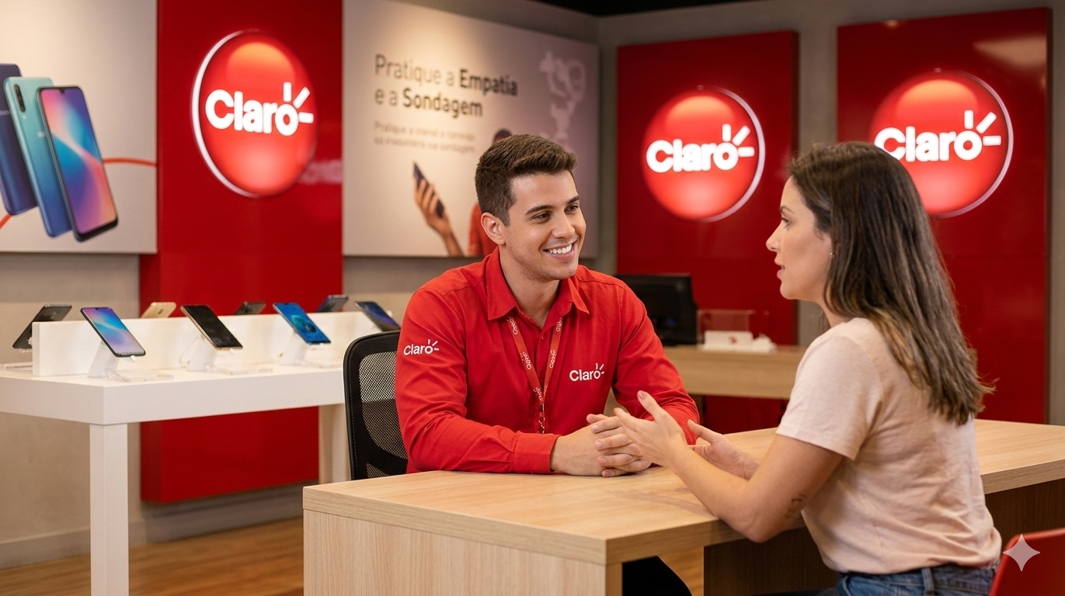
Dinâmica: Montando o Kit
Notes:
Orientação ao facilitador:
Agora a gente vai sair da teoria e montar uma solução de verdade.
Primeiro perfil: cliente fitness e ativo. Quero ver como vocês pensam como vendedores consultivos.

Slide 31
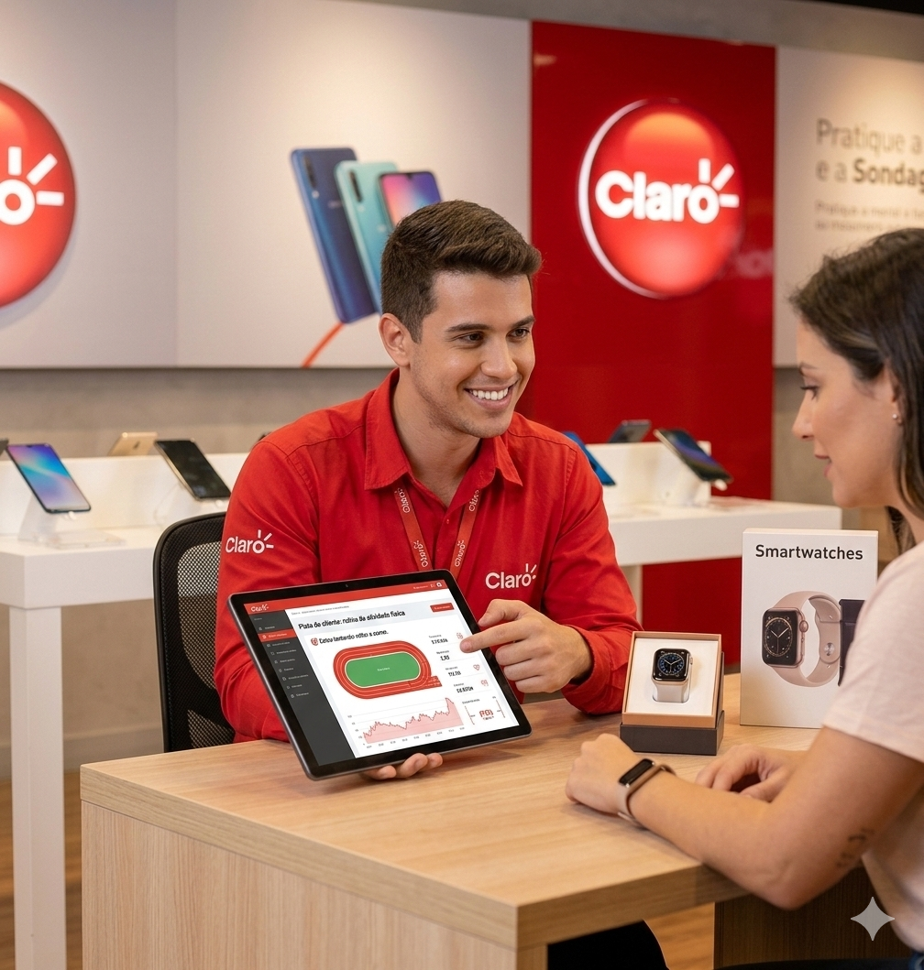
Cenário:
Cliente Fitness e Ativo
Treina, se movimenta e busca evolução constante.
A solução precisa entregar desempenho + motivação.
Notes:
Orientação ao facilitador:
Quando a cliente menciona atividades físicas, o vendedor pode explorar a conversa com perguntas como: (dar espaço para que os vendedores deem as sugestões)
“Você costuma correr ouvindo música?”
“Gosta de acompanhar desempenho ou distância?”
Conduza para:
desempenho
evolução
praticidade
motivação
A partir disso, duas soluções podem aparecer naturalmente.
Pergunta para o grupo: Qual acessório resolve a principal necessidade dessa cliente?

Slide 32
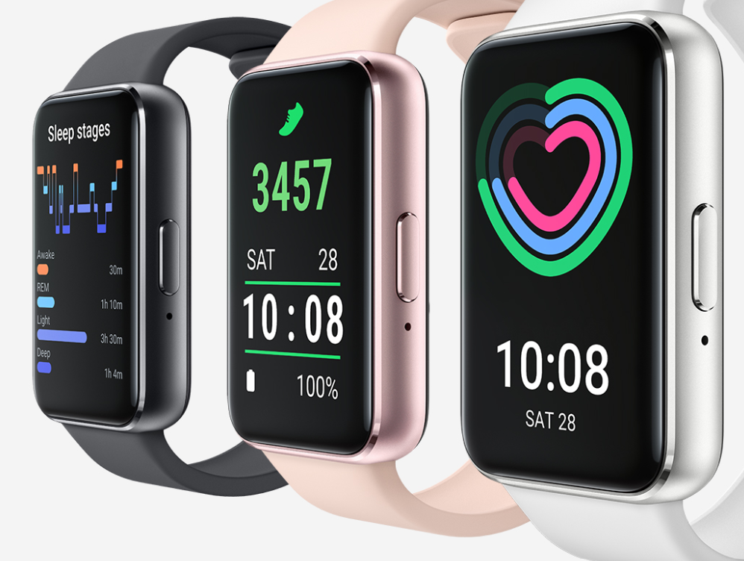
Smartwatch:
Até 13 dias de bateria com uma única carga
Leve e confortável no pulso
+100 exercícios e atividades monitorados
Notes:
Orientação ao facilitador:
Outras funções:
Acompanha seu sono
Controle de música direto no relógio
Veja chamadas e responda mensagens pelo pulso
“Um smartwatch ajuda a acompanhar batimento, calorias e tempo de treino sem precisar pegar o celular.”
Aqui o acessório entra como ferramenta para o estilo de vida do cliente.

Slide 33
O que melhora ainda mais a experiência dela no treino?
Notes:
Facilitador:
Pedir a contribuição dos vendedores para essa pergunta.

Slide 34
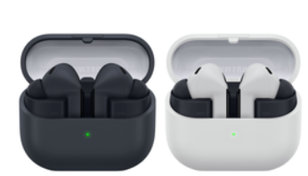
Fone Bluetooth:
Design ergonômico: encaixe seguro e confortável;
Som mais limpo e potente;
Acabamento fosco aveludado.
Notes:
Orientação ao facilitador:
Fones de Ouvido Bluetooth In-ear: São ideais por serem discretos e permitirem total liberdade de movimento durante os exercícios, sem que o cliente perceba que os está usando.
Mais detalhes do produto:
Visual minimalista e sofisticado para o dia a dia
Som profundo e multidirecional que preenche o ambiente
Cancelamento Ativo de Ruído para menos distrações e mais imersão na sua música

Slide 35
Resultado da solução:
Desempenho
Motivação
Praticidade
Mais que produto: experiência completa
Notes:
Facilitador:
Percebem? A gente não vendeu dois produtos. A gente montou uma solução que faz sentido pra rotina do cliente. E é por isso que funciona.

Slide 36
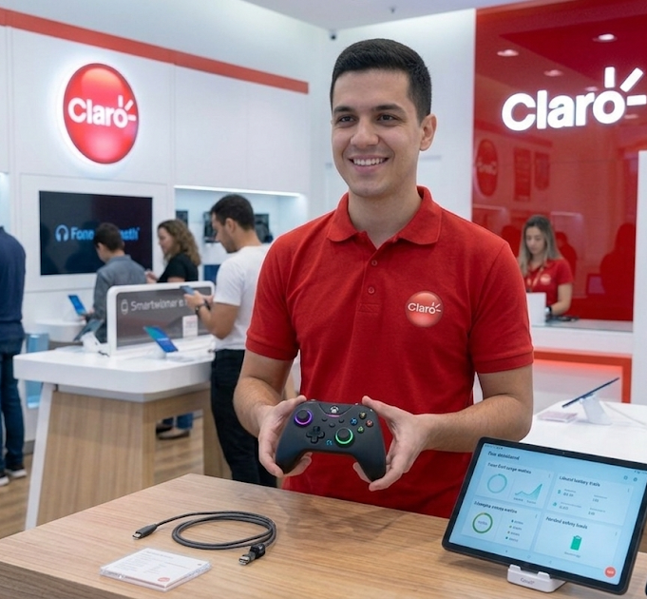
Cenário:
Cliente Gamer
Valorizam precisão, resposta rápida e imersão, buscam acessórios de performance.
Jogam no celular ou console de forma frequente, buscam conforto e melhor experiência.
Notes:
Orientação ao Facilitador:
Equipamentos que elevam o jogo:
Para esse público, o acessório não é opcional. Ele impacta diretamente a experiência.

Slide 37
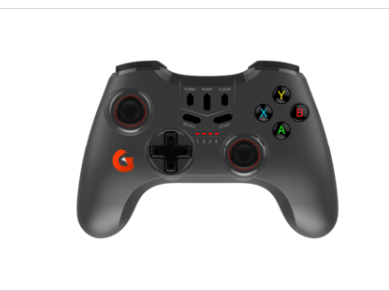
CONTROLE GAMER SEM FIO GEONAV
Conexão via Bluetooth;
Compatível com smartphones, tablets e consoles;
Permite jogar diversos tipos de jogos.
Notes:
Orientação ao Facilitador:
Mais características do produto:
Mais conforto e precisão no controle;
Formato semelhante aos controles tradicionais;
15 botões + D-Pad (4 direcionais);
LED indicador de pareamento e nível de bateria

Slide 38
Vamos adicionar o segundo item (complemento)?
Notes:
Facilitador:
Pedir a contribuição dos vendedores para essa pergunta.

Slide 39
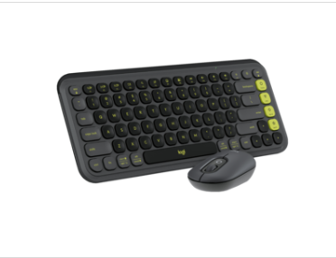
COMBO TECLADO E MOUSE SEM FIO POP ICON LOGITECH:
Para quem quer unir produtividade, estilo e praticidade no dia a dia;
Design moderno com funcionalidades inteligentes;
Compatível com notebook, tablet e smartphone.
Notes:
Orientação ao Facilitador:
Não venda só como “teclado e mouse”. Venda como: um combo que transforma o setup: mais estilo, mais conforto e mais produtividade no dia a dia.

Slide 40
Resultado da solução:
Imersão total na experiência
Conforto para longas sessões
Mais precisão e tempo de resposta
Mais que produto: desempenho + experiência + status gamer
Notes:
Facilitador:
Para o gamer, o acessório não melhora só o jogo: melhora o resultado dentro do jogo.

Slide 41
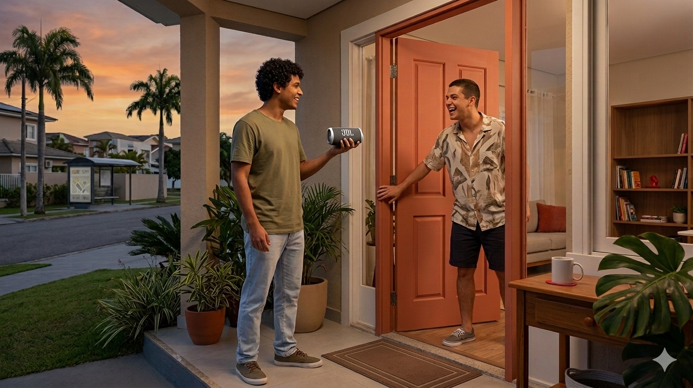
Cenário:
Cliente amante de música/cinema
Gosta de música, filmes e séries, valoriza qualidade de som, usa o celular para entretenimento, compartilha momentos com amigos/família.
Busca momentos de lazer com qualidade, imersão e continuidade.
Notes:
Orientação ao Facilitador:
Como identificar esse perfil?
O cliente normalmente fala sobre:
Música
Filmes e séries
Momentos em casa
Reuniões com amigos ou família

Slide 42
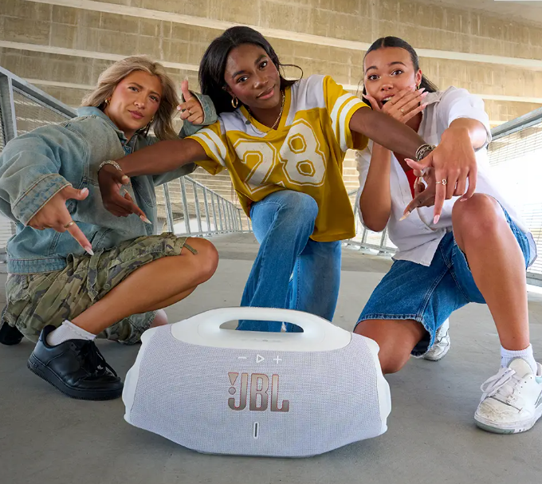
JBL Boombox 4:
Som JBL Pro poderoso;
Modelos sem fio permitem liberdade de uso;
Até 34 horas de reprodução;
Notes:
Orientação ao Facilitador:
Cliente curte música?
Então mostra isso aqui…JBL Boombox 4
Som gigante com graves pesados (JBL Pro Sound)
AI Sound Boost → som potente sem distorção
Até 34h de bateria → festa o dia inteiro
À prova d’água e poeira (IP68)
Portátil → leva pra praia, churrasco, viagem
Tradução pro cliente: “Essa aqui é pra quem gosta de som de verdade. Dura o dia todo e você pode levar pra qualquer lugar.”

Slide 43
O upsell natural
Sugestão simples ao cliente:
“Já que você vai usar bastante o celular pra controlar a música,
vale levar também um carregador turbo.
Assim a bateria não acaba no meio do encontro com os amigos.”
Notes:
Facilitador:
Pedir a contribuição dos vendedores para essa pergunta.

Slide 44
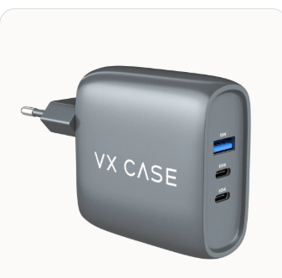
Carregador de Parede Turbo:
Carregamento ultra-rápido de até 65W;
3 portas disponíveis: 1 USB + 2 USB-C;
Carrega vários dispositivos ao mesmo tempo.
Notes:
Função: Garantir continuidade da experiência
✔ Evita interrupções
✔ Recarga rápida
✔ Mais tempo de uso

Slide 45
Resultado da solução:
Imersão
Qualidade sonora
Continuidade
Mais que produto: experiência completa
Notes:
Facilitador:
Não é sobre som.
É sobre não interromper o momento.

Slide 46

Cenário:
Cliente Ocupado / Doméstico
Falta de tempo no dia a dia, quer praticidade, Interesse por tecnologia, busca conforto e segurança.
Rotina corrida, pouco tempo e busca por praticidade, controle e segurança.

Slide 47
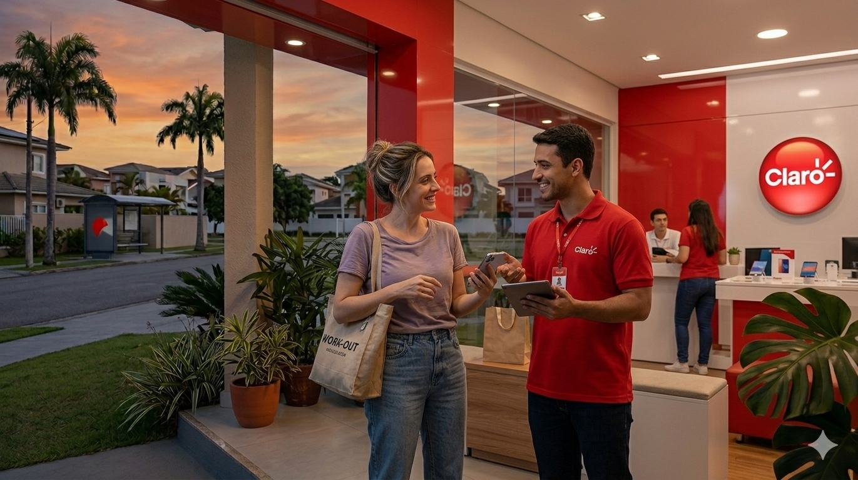
Se a tecnologia puder resolver uma parte da sua rotina em casa, já ajuda bastante, né?
Se a tecnologia puder resolver uma parte da sua rotina em casa, já ajuda bastante, né?
Ter mais foco nas reuniões ajudaria no seu dia?
Notes:
Orientação ao Facilitador:
Pedir a participação dos vendedores para apresentar as sugestões.

Slide 48
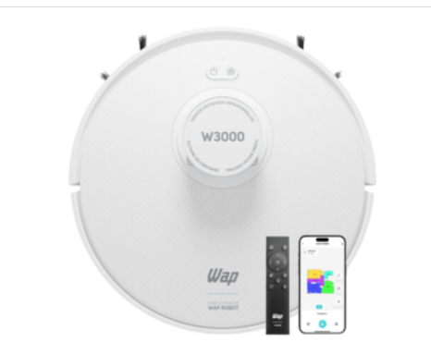
Robô Aspirador de pó:
Limpeza contínua com conforto e praticidade;
Bateria com até 2 horas de autonomia;
Multifuncional: aspira, varre e passa pano.
Notes:
Conexão com a solução
Acessório sugerido:
Aspirador Inteligente
Limpa a casa automaticamente
Funciona mesmo quando você não está em casa
Pode ser controlado pelo celular
“Enquanto você resolve a vida lá fora, ele resolve a limpeza em casa.”

Slide 49

Possível Upsell
Sugerir o Kit “Casa Inteligente Inicial” para quem está começando na automação!
Lâmpadas Inteligentes
Assistentes
De Voz
Câmeras
WI-FI
Notes:
Orientação ao Facilitador:
Tecnologia que facilita a rotina, onde o cliente estiver
São soluções que conectam conveniência, segurança, controle e automação, ajudando o cliente a simplificar tarefas, monitorar ambientes e ganhar mais autonomia no dia a dia.

Slide 50
Resultado da solução:
Praticidade
Segurança
Automação
Mais que produto: casa inteligente funcional
Notes:
Facilitador:
Aqui é onde o kit brilha. Separado, são produtos. Juntos… viram uma solução completa que muda a rotina do cliente.

Slide 51
Recapitulando...
Vamos relembrar o que foi aprendido?
• Acessório não é extra;
• O caminho da conversa: Situação → Problema → Impacto → Necessidade
• Construção da solução;
• Perfis de clientes;

Slide 52
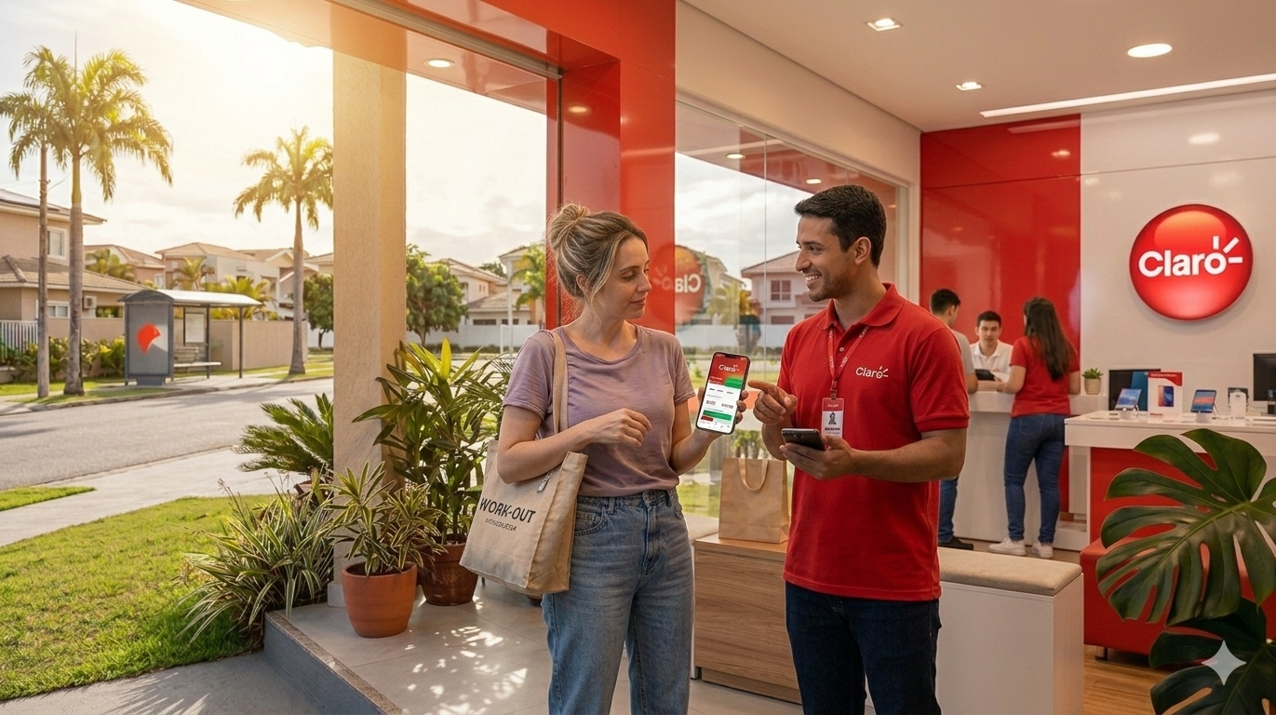
Vimos também:
Cross e Upsell estratégico
Cross-sell (produto complementar);
Upsell (upgrade de produto).
Notes:
Orientação ao Facilitador:
Se vocês tiverem que resumir tudo que vimos hoje…não é sobre vender acessório.
É sobre entender o cliente, conectar com a rotina dele e montar uma solução que faça sentido.
Quando isso acontece… a venda deixa de ser esforço e vira consequência.

Slide 53
Qual dessas etapas você mais precisa melhorar a partir de hoje?

Slide 54
Desafio final
No atendimento, muita coisa vira “verdade” na cabeça do vendedor…
Mas será que é mesmo?
Mito ou Fato?
Vamos testar seu radar de vendas.

Slide 55
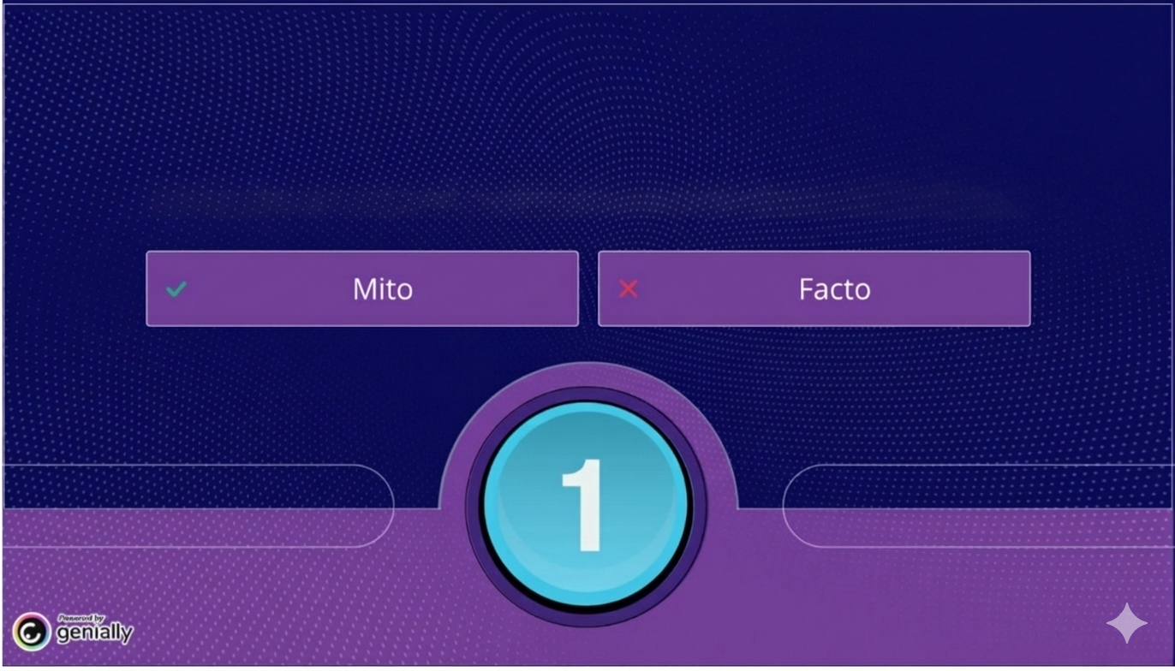
Seguir esse modelo para o quiz.
https://view.genially.com/68e7abba508dbacc64120d76/interactive-content-corporate-decisions-challenge
Acessório é só um extra da venda.
Mito
Fato
1

Slide 56
Seguir esse modelo para o quiz.
https://view.genially.com/68e7abba508dbacc64120d76/interactive-content-corporate-decisions-challenge
Acessório é só um extra da venda.
Mito
Fato
1
Notes:
Orientação ao facilitador:
Resposta: MITO
Acessório não é extra.
Ele:
• melhora a experiência
• resolve necessidades do dia a dia
• aumenta o valor da venda
Vendedor tem que pensar em solução completa.

Slide 57
Seguir esse modelo para o quiz.
https://view.genially.com/68e7abba508dbacc64120d76/interactive-content-corporate-decisions-challenge
O cliente precisa conhecer as especificações técnicas para decidir.
Mito
Fato
2

Slide 58
Seguir esse modelo para o quiz.
https://view.genially.com/68e7abba508dbacc64120d76/interactive-content-corporate-decisions-challenge
O cliente precisa conhecer as especificações técnicas para decidir.
Mito
Mito
Fato
2
Notes:
Orientação ao facilitador:
Resposta: MITO
O cliente quer saber como aquilo melhora a vida dele.
Exemplo:
❌ “Tem cancelamento de ruído.”
✔ “Ajuda você a focar nas reuniões sem barulho.”

Slide 59
Seguir esse modelo para o quiz.
https://view.genially.com/68e7abba508dbacc64120d76/interactive-content-corporate-decisions-challenge
Se eu escutar a rotina do cliente, fica mais fácil indicar o acessório certo.
Mito
Fato
3

Slide 60
Seguir esse modelo para o quiz.
https://view.genially.com/68e7abba508dbacc64120d76/interactive-content-corporate-decisions-challenge
Se eu escutar a rotina do cliente, fica mais fácil indicar o acessório certo.
Mito
Fato
Fato
3
Notes:
Orientação ao facilitador:
Resposta: FATO
A venda começa quando você descobre:
• como o cliente trabalha
• como ele se diverte
• como usa tecnologia no dia a dia
Rotina revela oportunidade.

Slide 61
Se você acertou a maioria…
Você já entendeu o jogo.
Escutar;
Identificar pistas;
Oferecer solução.
É assim que acessórios deixam de ser “extra” e viram venda estratégica.

Slide 62
Chegamos ao fim!
Obrigada(o) por ter acompanhado até aqui!
Até a próxima!

